Slide 1
Автор: Лебедева Е.В.
Урок по теме «Экономика и государство» 11 класс

Slide 2
План
Экономические функции государства
Инструменты регулирования экономики
Денежно-кредитная (монетарная) политика
Бюджетно-налоговая (фискальная) политика
Нужна ли рынку помощь государства?

Slide 3
Экономическая политика государства
Процесс реализации его экономических функций путем разнообразных государственных мер воздействия на экономические процессы для достижения определенных целей

Slide 4
Экономические цели государства в рыночной экономике
Обеспечение экономического роста

Slide 5
Экономические цели государства в рыночной экономике
Создание условий экономической свободы

Slide 6
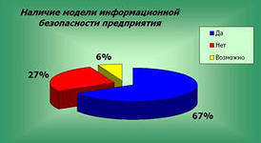
Экономические цели государства в рыночной экономике
Обеспечение экономической безопасности и экономической эффективности

Slide 7
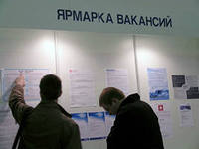
Экономические цели государства в рыночной экономике
Обеспечение полной занятости

Slide 8
Экономическая политика
Перспективные цели
Текущие цели

Slide 9
Перспективные цели
Формирование социально ориентированного рыночного варианта экономики

Slide 10
Текущие цели
Решение проблем государственного долга, устранение чрезмерной дифференциации доходов населения и борьба с бедностью, снижение доходов на бизнес и др.

Slide 11
Общественные блага

Slide 12
Инструменты регулирования экономики
Стабилизационное направление
Оздоровление «заболевшей» экономики
Структурное направление
Обеспечение сбалансированно
го развития экономики

Slide 13
Направления
Стабилизационное
структурное
Бюджетно-налоговая (фискальная)
Кредитно-денежная
(монетарная )политика
Государственная поддержка особо важных для страны отраслей, производство общественных благ, приватизация, содействие конкуренции. Ограничение монополий.

Slide 14
Воздействие государства на рыночный механизм
1.Прямое регулирование(административные методы)
2.Косвенное(экономические методы)

Slide 15
Схема

Slide 16
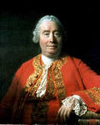
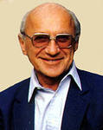
Монетаристы (Д. Юм, М.Фридмен)

Slide 17
Монетаристы
Освобождение экономики от опеки государства
Сокращение налогов и государственных расходов

Slide 18
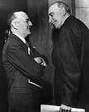
Кейнсианство(Д. Кейнс)
Один только рыночный механизм не в состоянии решать многообразные проблемы в экономике

Slide 19
Варианты денежно-кредитной политики
ЦБ денежные средства коммерческим банкам своим клиентам
Дорогой кредит сокращение количества желающих его брать уменьшение денег в обращении снижение инфляции спад производства
Дешевый кредит большое число заемщиков подъем производства усиление инфляции

Slide 20
Государственный бюджет
Сводный план доходов государства и использования полученных средств на покрытие всех видов государственных расходов

Slide 21
Дефицит бюджета
Превышение расходов над доходами

Slide 22
Профицит бюджета
Превышение доходов над расходами

Slide 23
Список литературы
1.Обществознание. Учебник для учащихся 11 класса общеобразовательных учреждений под ред. Л.Н.Боголюбова и др. М, «Просвещение» 2008
2. http://forexaw.com/TERMs/Excha…

